Slide 1
概算御見積書(第1.1版)
出光興産株式会社 御中
アスファルト受注業務システム構築
システムソリューション本部
2025/5/7

Slide 2
本書は、貴社よりご提供をいただきました下記の資料およびメールの内容を基にした概算御見積書となります。
  20250226_システムエクゼさま提供資料.xlsx
  メール【ご相談】アスファルト受注業務システムの件（ 2025/2/26 16:49受領）
  受注・出荷・運送画面・受注合意画面イメージ確認.xlsx

Slide 3
ご提案範囲

Slide 4
想定されている業務概要
＜スケジュール＞
2025年度内に開発。出来れば、年度内に稼働したい。26年4月稼働は必須。
＜業務概要（添付が検討中のシステムの流れです）＞
受注業務の概要
・出光アスファルト事業部の受注先（注文主）は、特約販売店（特販店）
・特販店は、需要家（実際の出荷先）から注文を受け、出光に発注する
・また、特販店は、タンクローリーの手配も行っている
上記の関係において、出光工場担当者と特販店で受注を調整・確定するにあたり、需要家への持ち届け要望時間に合わせて、出光工場でのローリー充填時間の調整等が必要。
特販店は、運送会社と配車の調整、出光担当者は、限られた出荷設備や製品在庫、生産計画を鑑みて、出来る限り要望時間での出荷調整を行っている。
出光と特販店の間の出荷調整、特販店と運送会社の間の配車調整等を出来る限り低減（勿論、運用ルールの見直しも並行して行う前提）したい。
これ以外に特販店を介在せず、需要家との取引で、配車手配は出光側で行うケースも想定しています。
また、工場側の在庫や生産計画情報の連動や、見える化については、今回はスコープ外としています。
純粋に受注調整、確定までのプロセスを対象と考えています。
メール：【ご相談】アスファルト受注業務システムの件より抜粋（ 2025/2/26 16:49）

Slide 5












システムの構築範囲（全体イメージ）
2025年度
2026年度
基地（瀝青）
需要家（直売）
基地（四日市）
特販店
受注システム
基地（三重）
基地（横浜）
需要家
基地（高松）
運送会社
出光本社
基地（中央倉庫）

Slide 6
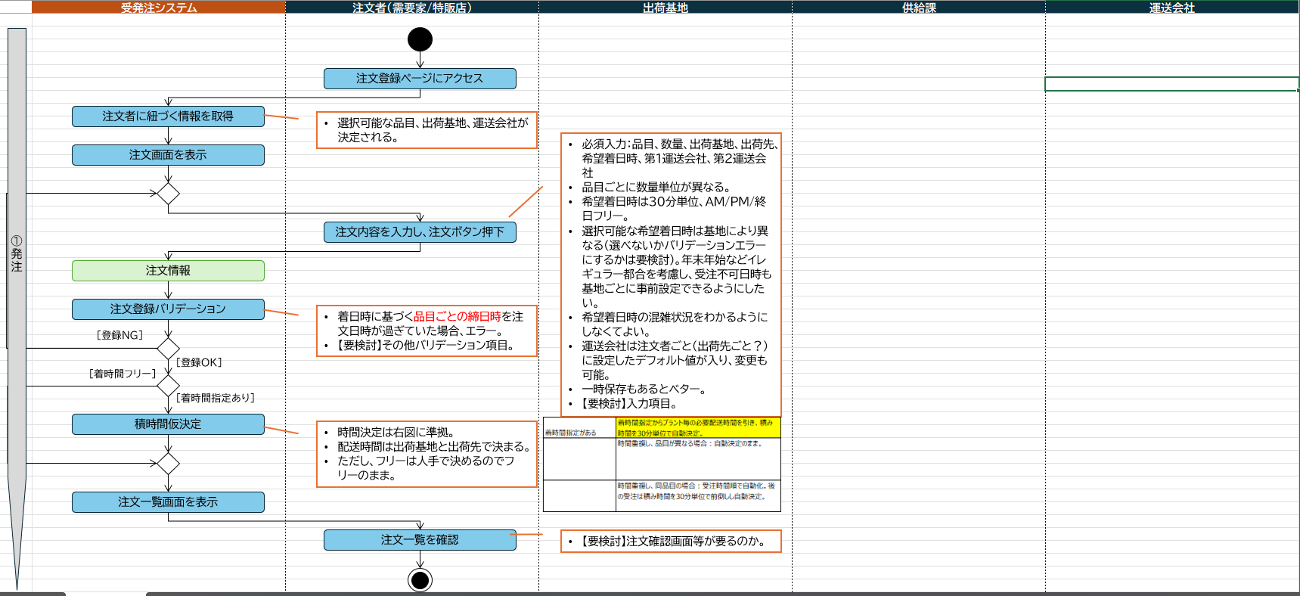
想定されている受注業務フロー（① 発注）
資料「20250226_システムエクゼさま提供資料.xlsx」より抜粋

Slide 7
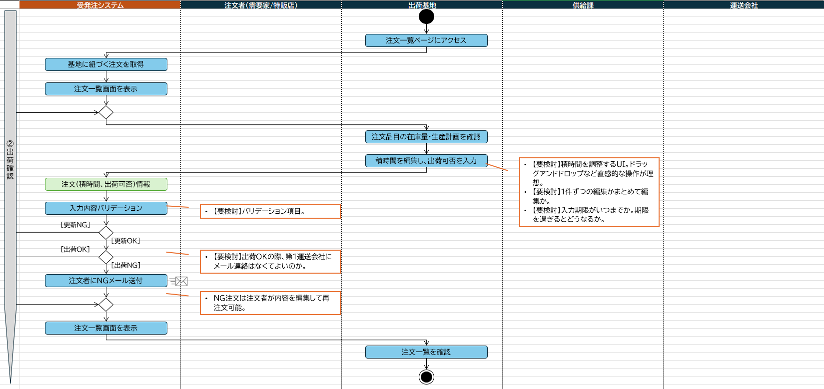
想定されている受注業務フロー（② 出荷確認）
資料「20250226_システムエクゼさま提供資料.xlsx」より抜粋

Slide 8
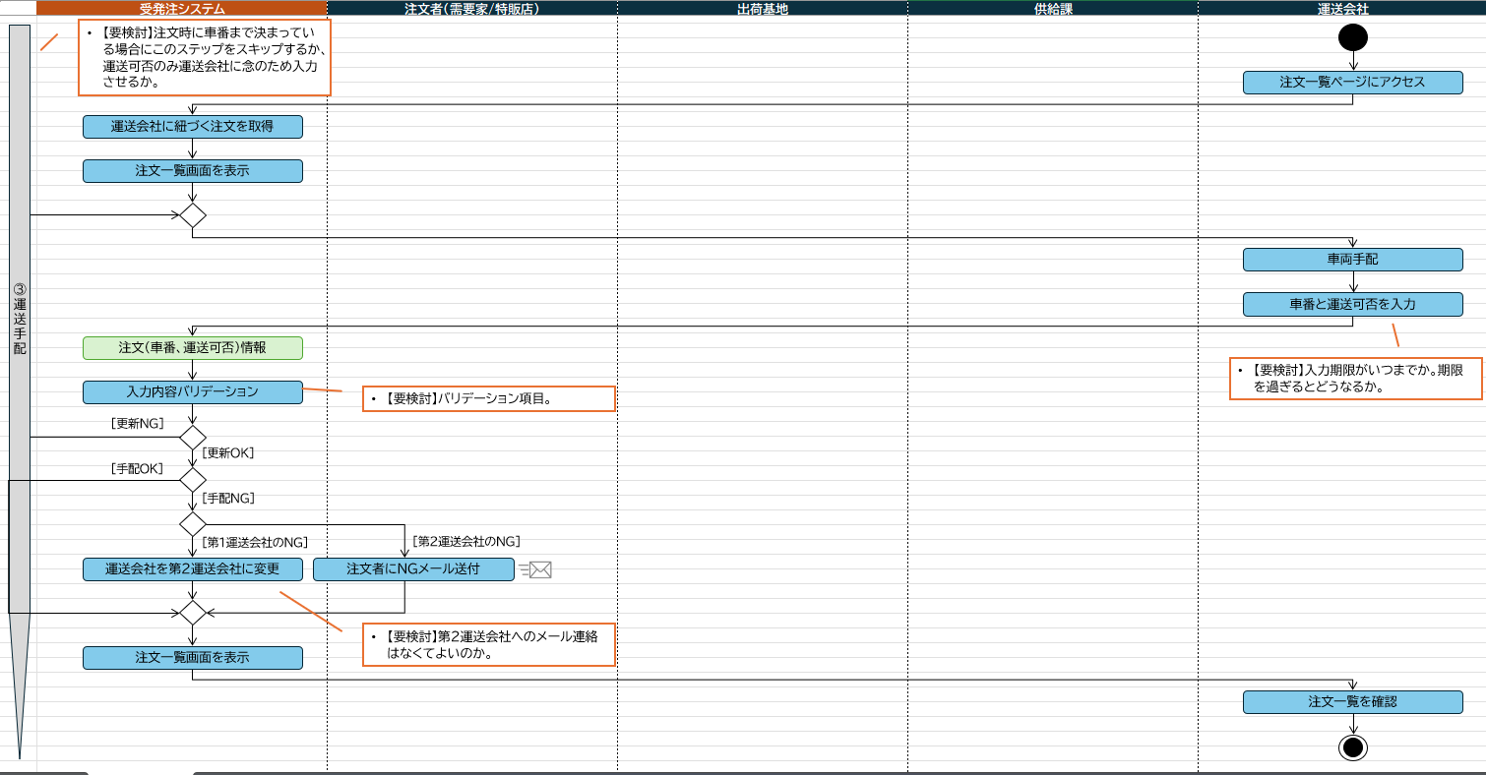
想定されている受注業務フロー（③ 運送手配）
資料「20250226_システムエクゼさま提供資料.xlsx」より抜粋

Slide 9
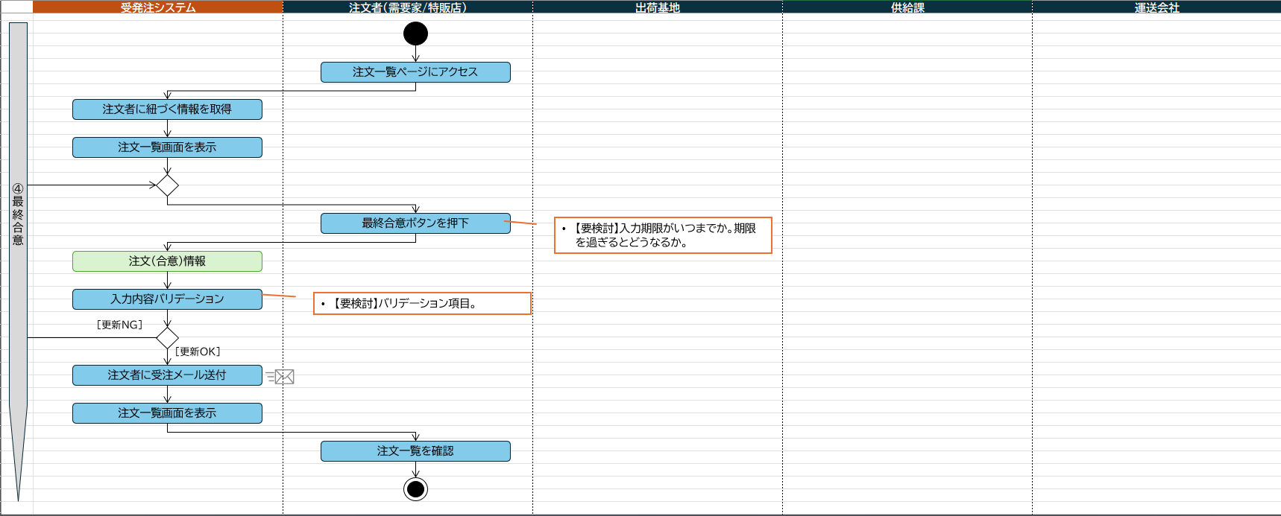
想定されている受注業務フロー（④ 最終合意）
資料「20250226_システムエクゼさま提供資料.xlsx」より抜粋

Slide 10
想定機能・画面一覧①
大分類 | 中項目 | 分類 | 機能・画面概要
共通 | アーキテクチャ | 機能 | システムアーキテクチャを構築
 | 認証 | 機能 | 出光共通認証基盤を利用 ・出光社員はIDMにて認証 ・外部ユーザーは別途認証
 | 権限管理 | 機能 | 出光権限管理IDMシステムを利用
ログイン | ログイン画面 | 画面 | ログイン（出光社員、外部ユーザー）
受注 （特販店、需要家） | 注文一覧画面 | 画面 | ・注文一覧の表示 ・検索（各ステータスを検索可能とする。注文中、注文確定、過去履歴など） ・新規注文ボタン ・複写新規ボタン
 | 受注画面 | 画面 | ・受注情報の表示 ・受注情報の入力 ・マスタより出荷基地を設定（変更可）※注文者に紐づく出荷基地がある ・マスタより運送会社を設定（変更可）※注文者に紐づく運送会社がある ・マスタより積時間を仮決定（変更可） ⇒希望着日時は30分単位、AM/PM/終日フリーが選択可 ⇒選択可能な希望着日時は基地により異なる（選べないかバリデーションエラーにするかは要検討）。 年末年始などイレギュラー都合を考慮し、受注不可日時も基地ごとに事前設定できるようにしたい。 （希望着日時の混雑状況をわかるようにしなくてよい。） ・必須入力（品目、数量、出荷基地、出荷先、希望着日時、第1運送会社、第2運送会社） ※品目ごとに数量単位が異なる ・バリデーション ・一時保存 ・注文登録

Slide 11
想定機能・画面一覧②
大分類 | 中項目 | 分類 | 機能・画面概要
出荷確認 （基地） | 注文一覧画面 | 画面 | 受注時と同様
 | 注文画面 | 画面 | 受注時と同様
 | 出荷画面 | 画面 | ・出荷情報（確定積日、確定積時間、積時間確定）の入力 ※在庫・生産計画は別システムにて確認するため、スコープ外 ・バリデーション ・登録 ・注文NGメール送付
運送手配 （運送会社） | 注文一覧画面 | 画面 | 出荷確認時と同様
 | 注文画面 | 画面 | 出荷確認時と同様
 | 出荷画面 | 画面 | 出荷確認時と同様
 | 運送画面 | 画面 | ・運送情報（着予定日、着予定時間、車番、配送確定、配送不可）の入力 ・バリデーション ・運送会社変更 ・運送可否登録 ・注文NGメール送付
最終合意 （特販店、需要家） | 最終合意 | 機能 | ・バリデーション（期限など） ・最終合意処理を行う ・受注確定メール送付

Slide 12
想定機能・画面一覧③
大分類 | 中項目 | 分類 | 機能・画面概要
マスタ | 品目 | 画面 | ・一覧表示 ・新規登録、編集 ・データ想定 品目、単位、作成時間
 | 出荷基地 | 画面 | ・一覧表示 ・新規登録、編集 ・データ想定 需要家/特販店 出荷基地
 | 運送会社 | 画面 | ・一覧表示 ・新規登録、編集 ・データ想定 需要家/特販店 or 出荷先 運送会社
 | 出荷先 | 画面 | ・一覧表示 ・新規登録、編集 ・データ想定 需要家/特販店
 | ユーザー | 画面 | ・一覧表示 ・新規登録、編集
その他 | 脆弱性診断 | ー | ・脆弱性診断を実施した結果の対応 ※脆弱性診断の費用は見積対象外
 | 画面デザイン | 画面 | 出荷画面の「積時間を調整するUI」について ・ユーザが直感的に分かる操作・表現とする ・一括編集可能とする

Slide 13
プロジェクト体制・スケジュール等

Slide 14
体制（案）
出光興産様
システムエグゼ
プロジェクト責任者
プロジェクト責任者
品質保証
肥後 浩一様
福田 慎
PJ品質保証委員会
営業
プロジェクトリーダー
プロジェクトマネージャー
髙浦 祐朗
鳴海 健司様
福井 将敏
プロジェクトリーダー
齋藤 貴行
メンバー
ご担当者様
メンバー
TBD
表記の体制には、弊社の協力会社の要員を含みます。
メンバーについては、状況により変更が発生する場合がございます。

Slide 15
スケジュール案
凡例
貴社・弊社共同作業
弊社作業
貴社作業
年度 | 2025 - 2026 |  |  | 2022
月 | 4 |  | 5 |  | 6 |  | 7 |  | 8 |  | 9 |  | 10 |  | 11 |  | 12 |  | 1 |  | 2 |  | 3 |  | 4 |  | 5
マイルストーン
アプリケーション開発
環境構築
3月～本稼働
契約①:準委任契約
契約②:請負契約
契約③:準委任契約
要件定義・
基本設計
フェーズ
開発フェーズ
導入フェーズ
運用・保守
要件定義
基本設計
詳細設計
製造～単体テスト
結合 テスト
システムテスト
ユーザ テスト
初期流動
Azure 開発環境構築

Slide 16
会議体
貴社との会議体につきましては、以下の会議を開催し、進捗管理・各種調整作業・課題解決等を実施します。
貴社との会議体は、対面会議およびWEB会議を会議体の特性に応じて使い分けることとします。
※WEB会議の予定であっても、状況に応じて対面での会議を開催します。
会議名 | 開催頻度 | 会議形態 | 主催 | 内容
キックオフ会議 | プロジェクト 開始時 | 対面 | 貴社 | プロジェクトの進め方、体制、成果物等の認識合わせおよび各種周知事項の共有
進捗会議 | 週次 | WEB会議 | 弊社 | プロジェクトの進捗状況、遅延時のリカバリ方法検討、作業予定の確認、連絡事項の周知
課題検討会議 | 週次 | WEB会議 | 弊社 | 各種課題の検討/解決、リスクの把握/対応方法検討 ※ 進捗会議と同時開催
レビュー会議 | 各工程 完了時 | WEB会議 | 弊社 | 各工程のレビューおよび工程完了判定
要件検討会議 | 2回～ | WEB会議 | 弊社 | 不足事項の整理および確認 業務ヒアリング・業務フロー確認

Slide 17
工程と作業概要
工程 | 作業概要
要件定義 | 利害関係者とのヒアリング、要件の再確認、未確定部分の検討・決定を行います。 要件定義書、業務フローの作成
基本設計 | 要件定義書の内容で基本設計書を作成します。 アーキテクチャ設計やデータベース設計、各画面の項目などの設計をします。
詳細設計 | 機能単位(API)に分割し、設計します。
製造・単体テスト | プログラミングを実施します。また、実装したプログラムが設計通りかを検証します。 ※プログラム設計としてのドキュメント作成は実施しません。
結合テスト | 弊社内の環境にて、結合テストを実施し、品質を検証します。
システムテスト | 本番環境にて、システムテストを実施し、機能、性能、セキュリティ等の要件を充足するかを検証します。
受入テスト支援 | 受入テストでの問合せの管理・対応を行います。
初期流動 | システム稼働後の問合せの管理・対応を行います。

Slide 18
納品物
工程 | 納品物
要件定義 | 要件定義書(機能要件、非機能要件) 業務フロー
基本設計 | 画面一覧、帳票一覧、バッチ・ジョブネット一覧、メール一覧、テーブル定義書／ER図、 画面項目定義書、帳票項目定義書、テスト計画書
詳細設計 | API詳細設計書、バッチ詳細設計書
製造・単体テスト | プログラムソース
結合テスト | 結合テスト仕様書兼成績書
システムテスト | システムテスト仕様書兼成績書、ユーザー操作マニュアル
受入テスト支援 | 受入テスト問合せ管理表
初期流動 | 初期流動問合せ管理表

Slide 19
お見積もり

Slide 20
概算お見積もり
No. | 契約種別 | フェーズ | 開発工程 | 工程 | 金額（税抜き）
１ | 準委任契約 | 要件定義 基本設計 | 要件定義 基本設計 | 要件定義・基本設計 | 5,000,000
 |  |  |  | プロジェクト管理 | 1,100,000
 |  |  |  | 小計 | 6,100,000
2 | 請負契約 | 開発 | 詳細設計 製造 単体テスト | 詳細設計 | 1,500,000
 |  |  |  | 開発・単体テスト | 4,500,000
 |  |  |  | 結合テスト | 2,000,000
 |  |  |  | プロジェクト管理 | 1,000,000
 |  |  |  | 小計 | 9,000,000
3 | 準委任契約 | 導入 | システムテスト | システムテスト | 1,500,000
 |  |  |  | プロジェクト管理 | 500,000
 |  |  |  | 小計 | 2,000,000
4 |  |  | 受入テスト支援 | 受入テスト支援 | 1,000,000
 |  |  |  | プロジェクト管理 | 300,000
 |  |  |  | 小計 | 1,300,000
5 |  |  | 初期流動 | 初期流動 | 1,000,000
 |  |  |  | プロジェクト管理 | 300,000
 |  |  |  | 小計 | 1,300,000
合計 |  |  |  |  | 19,700,000

Slide 21
お見積もり前提条件
お見積もり金額はすべて税抜きでの記載となります。
受領資料から弊社で作成した「想定機能・画面一覧①～③」を前提とした概算見積となります。
想定している機能から機能数や規模が変更になった場合は変更となります。
下記については本お見積もりには含まれておりません。
  データ移行
  モバイル端末対応
  外部IF連携
  脆弱性診断の実施費用
  システムご利用ユーザーへの教育費用
  ハードウェア、ネットワーク、ミドルウェア、クラウド環境の調達費用および利用料、設定作業等
  運用・保守費用
ドキュメントは弊社フォーマットでの作成を前提とし、別フォーマットで作成する場合は別途協議といたします。
作業場所は、打合せを除き、原則弊社オフィス内（在宅勤務含む）といたします。
東京２３区以外でのオフィスや事業所等での作業につきましては、交通費・宿泊費を別途ご請求といたします。
瑕疵担保責任期間は検収日より１年間とします。（検収日より1年間に限り契約不適合責任を追及できることとします。）
作業の一部を弊社パートナー会社へ再委託させていただく場合がございます。再委託先は、弊社グループ会社であるシステムエグゼベトナムを含みます。
上記諸条件および本提案書に記載のない諸条件/作業内容につきましては、別途ご相談の上、決定させていただきます。

Slide 22
株式会社システムエグゼ
担当：髙浦祐朗
TEL： 03-5299-5351
Mail：masaaki.takaura@system-exe.jp
URL：https://www.system-exe.co.jp
〒103-0022
東京都中央区日本橋室町三丁目４番４号
ＯＶＯＬ日本橋ビル７階

